Slide 1

ĐỒ ÁN TỐT NGHIỆP
Xây dựng website bán đồ điện tử sử dụng ASP.NET CORE WEB API và WEB MVC
GVHD: TS. Đặng Trọng Hợp
Sinh viên thực hiện: Trần Đức Huy

Slide 2

NỘI DUNG
1. Giới thiệu đề tài.
2. Công nghệ sử dụng
3. Thiết kế hệ thống
4. Demo chương trình

Slide 3


GIỚI THIỆU ĐỀ TÀI

Slide 4
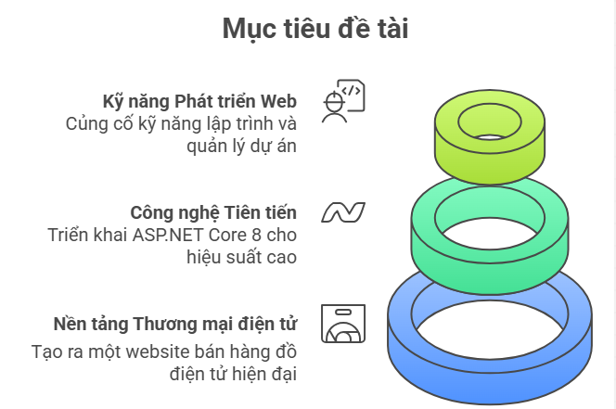
GIỚI THIỆU ĐỀ TÀI

Slide 5



CÔNG NGHỆ SỬ DỤNG
BACKEND
ASP.NET CORE
ENTITY
FRAMEWORK
SQL SERVER

Slide 6



CÔNG NGHỆ SỬ DỤNG
FRONTEND
Bootstrap
SQL SERVER
SQL SERVER

Slide 7
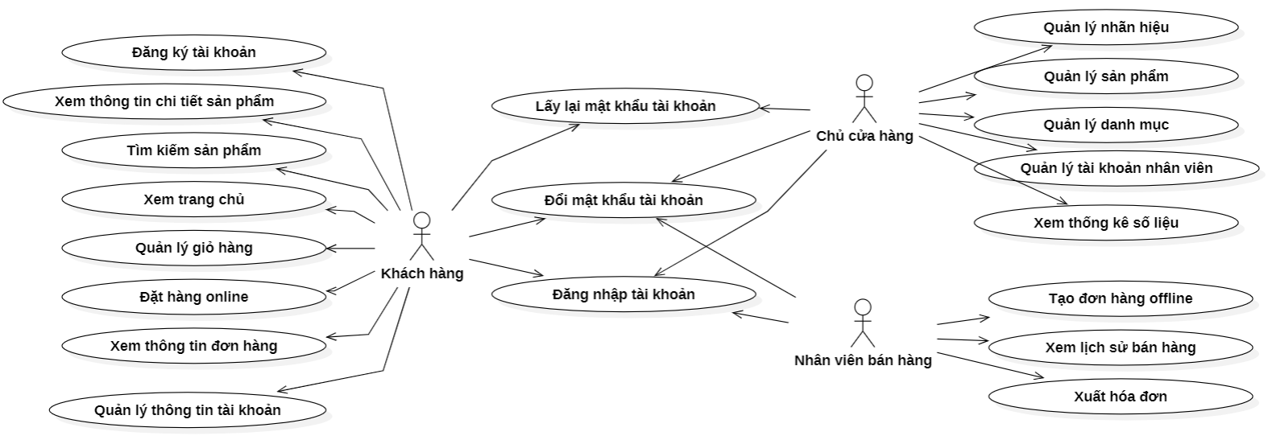
PHÂN TÍCH VÀ THIẾT KẾ HỆ THỐNG
BIỂU ĐỒ USE CASE

Slide 8
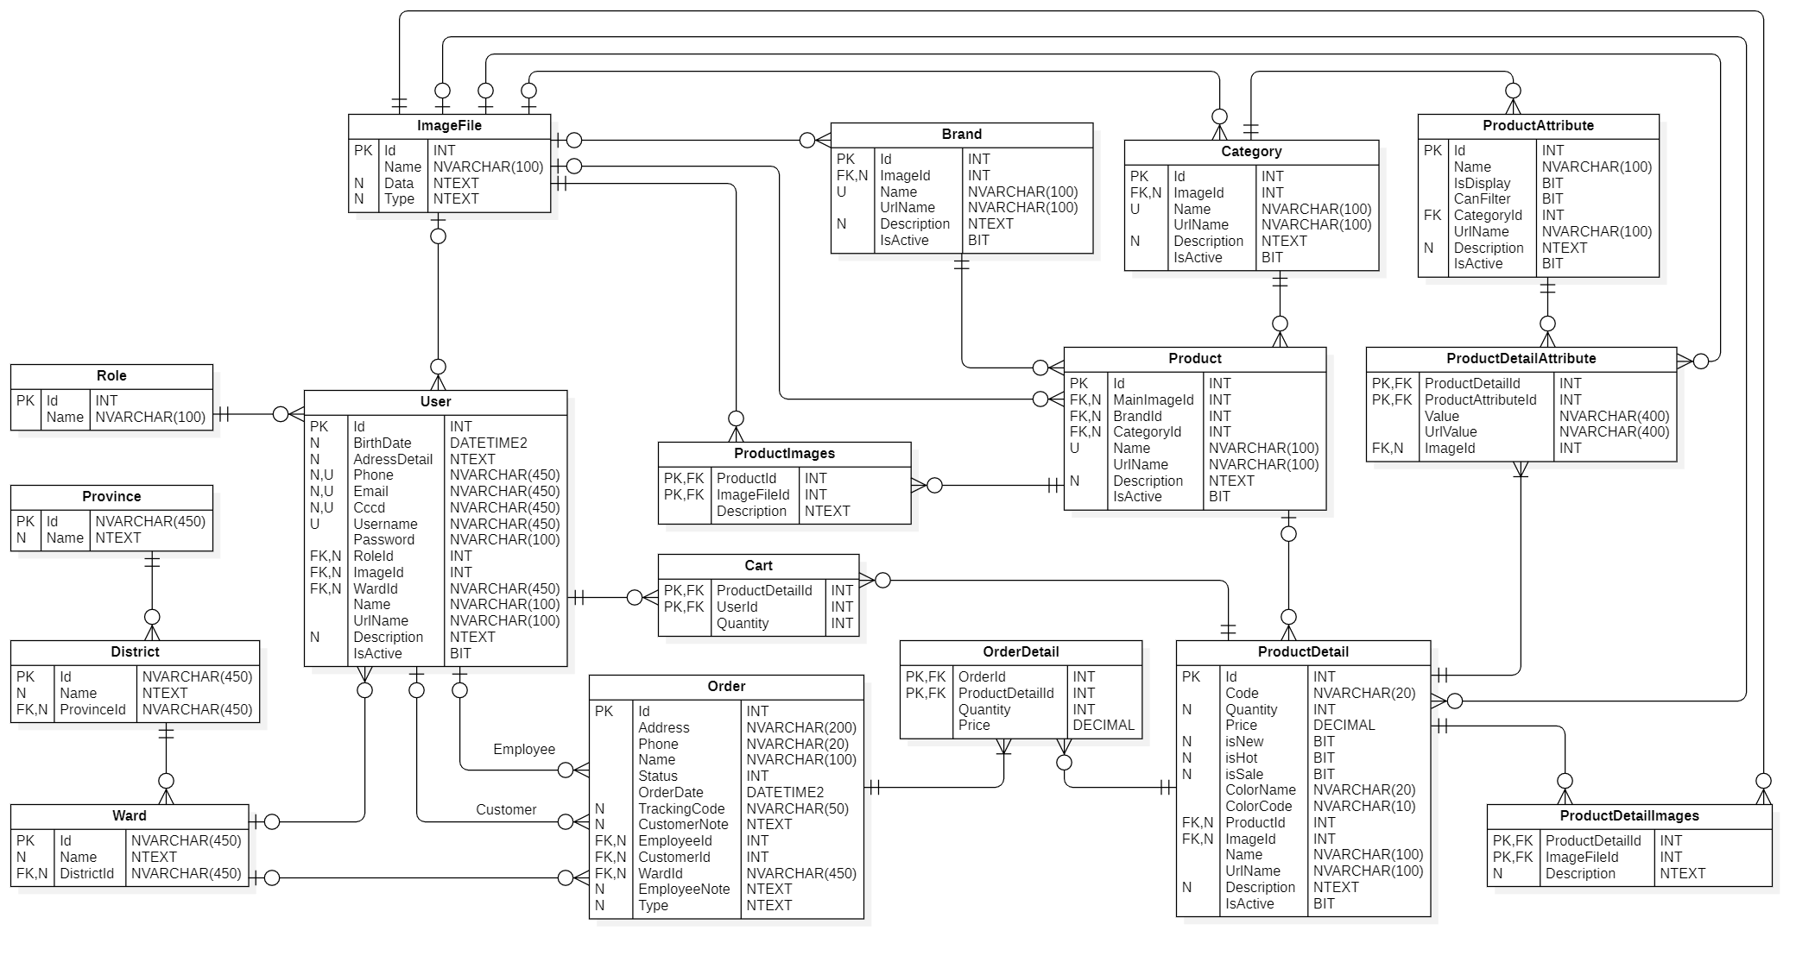
PHÂN TÍCH VÀ THIẾT KẾ HỆ THỐNG
CƠ SỞ DỮ LIỆU

Slide 9


THANK YOU!

